Slide 1
Опера «Евгений Онегин»

Slide 2
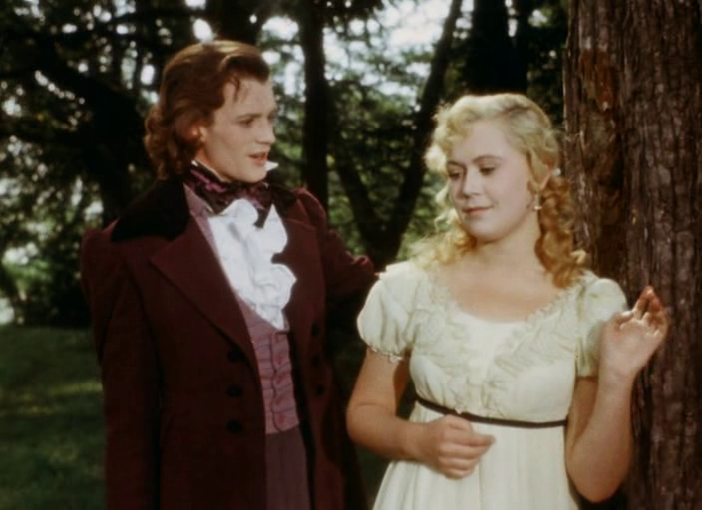
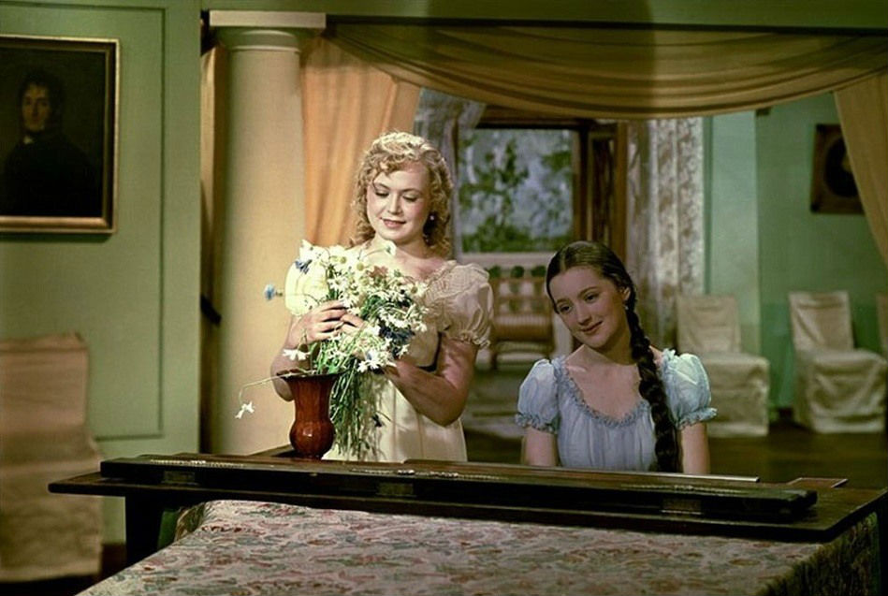
«Евгений Онегин»- советский полнометражный цветной художественный фильм, поставленный в 1958 году по одноимённой опере П.И.Чайковского. Премьера в СССР состоялаль в марте 1959 года. Музыка оперы была сокращена до 108 минут.

Slide 3
История создания оперы
Замысел о лирической опере у Пётра
Чайковского возник давно, но он долго искал сюжет, который мог бы задеть за живое. И вот, однажды певица Е.Лавровская предлагает написать оперу по сюжету романа А.С.Пушкина «Евгений Онегин».
Композитор не сразу осмеливается на это, так как считает это произведение «святой книгой», но постепенно его захватывает эта мысль. Он приступает к написанию оперы весной 1877 года и заканчивает её меньше чем через год. Почти сразу, вопреки опасениям Петра Ильича, к ней приходит триумфальный успех.

Slide 4
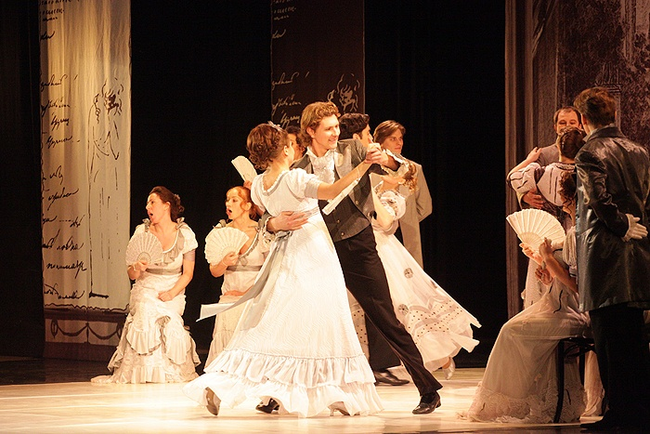
Опера «Евгений Онегин»

Slide 5
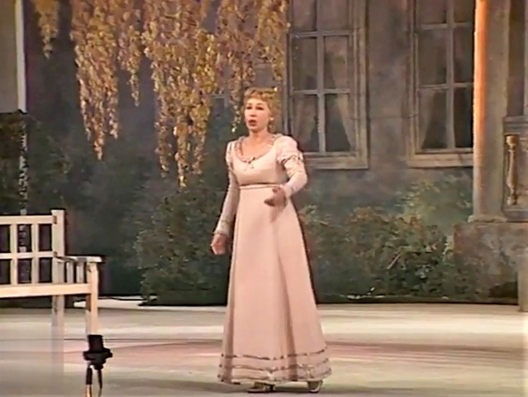
Ария Ольги «Я не способна к грусти томной» имеет мажорное, неторопливое звучание. Она передаёт характер девушки, создавая образ весёлой, жизнерадостной, общительной, беспечной, уверенной в будущем счастье и хорошей жизни особы.

Slide 6
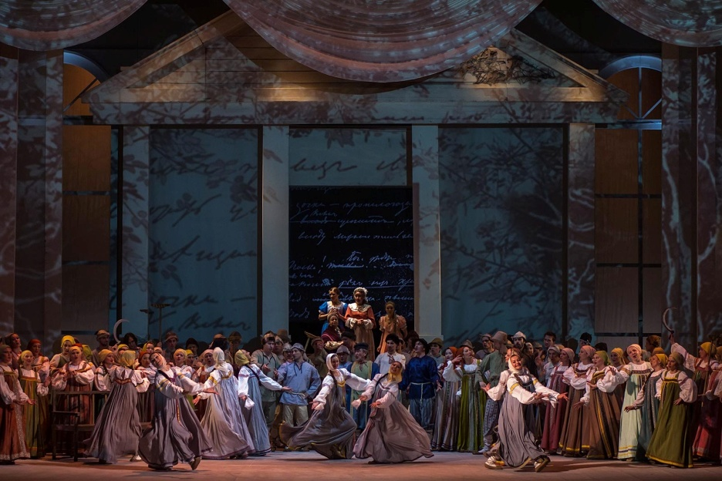
Сцена свидания Татьяны и Онегина сопровождается хором девушек «Девицы-красавицы…». Будучи светлым, спокойным и безмятежным, его звучание контрастирует с объяснениями Татьяны и Евгения.

Slide 7
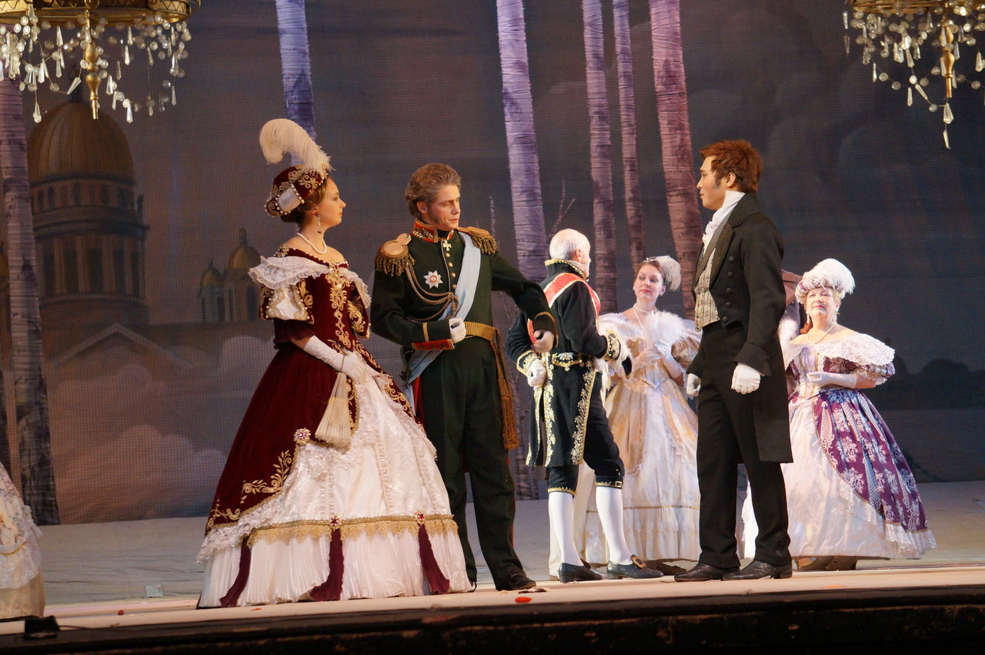
После повторной встречи Татьяны и Онегина, он изумлён, растерян. Его холодная душа наконец пробуждается, он пленён уже замужней дамой и поёт ариозо «Увы, сомненья нет, влюблён я!». Теперь Онегин повторяет мелодию Татьяны, произносит её же слова, не веря самому себе.

Slide 8
Отношение к прослушанной музыке
«Евгений Онегин» по праву считается одной из лучших опер. И, как мне кажется, не зря. Через мелодии П.И.Чайковский в лучшем свете показал национальные черты русского человека, талантливый композитор передал возвышенность чувств, нравственность и моральную устойчивость героев оперы.

